Slide 1

ỦY BAN NHÂN DÂN QUẬN LONG BIÊN
TRƯỜNG MẦM BIEENHOA PHƯỢNG
Lĩnh vực: Phát triển nhận thức
Đề tài: Trang phục và đồ dùng của bạn trai, bạn gái.
Giáo viên: Nguyễn Thị Yến
Lứa tuổi:5-6 tuổi
Năm học: 20232-2024

Slide 2

I.LÝ DO CHỌN NỘI DUNG
- Trẻ nhận biết và gọi tên một số trang phục mùa hè của bé: áo, quần, mũ, dép...
- Trẻ phân biệt được trang phục của bé trai, bé gái
- Rèn khả năng quan sát và ghi nhớ có chủ định.
- Giáo dục trẻ có ý thức giữ gìn trang phục gọn gàng, sạch sẽ, mặc áo quần
phù hợp với thời tiết.
II.CHUẨN BỊ
- Nội dung hoạt động.
- Bài giảng điện tử powerpoint.
- App Camtasi9 hỗ trợ xuất powerpoint thành video.
- Nhạc bài hát: Cái nón xinh…
III. CÁCH TIẾN HÀNH

Slide 3
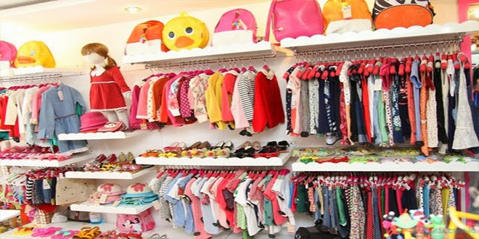


Slide 4

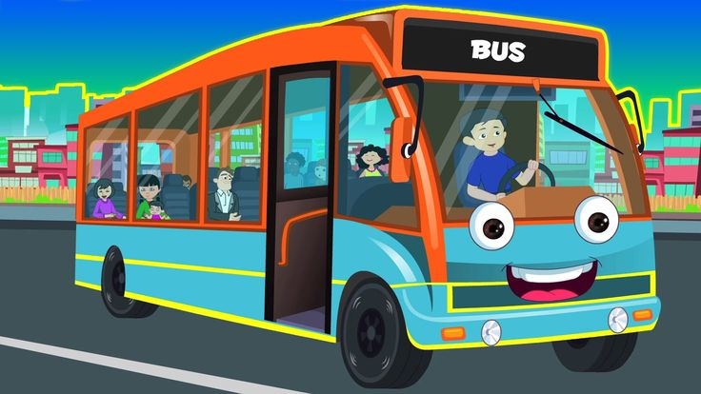
NHẠC: NÀO MÌNH CÙNG LÊN XE BUÝT, NÀO MÌNH CÙNG ĐI CHƠI NHÉ

Slide 5

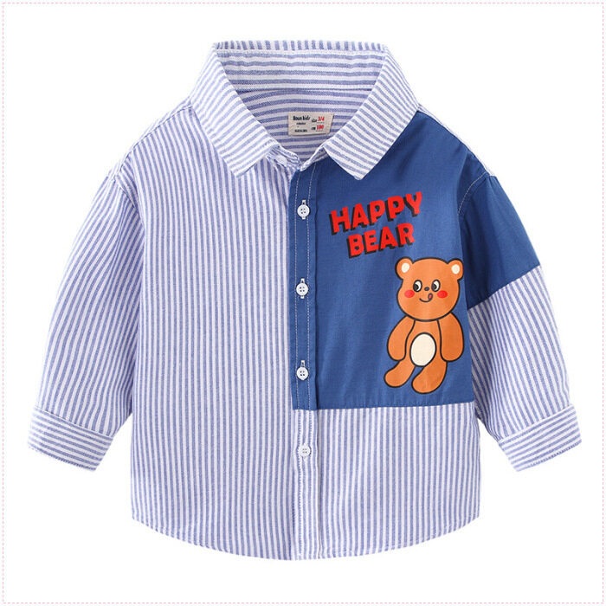
- Các con nhìn xem đây là trang phục gì ?
- Áo sơ mi này là trang phục của bạn trai hay bạn gái?
- Vì sao con biết đó là trang phục của ban trai?

Slide 6

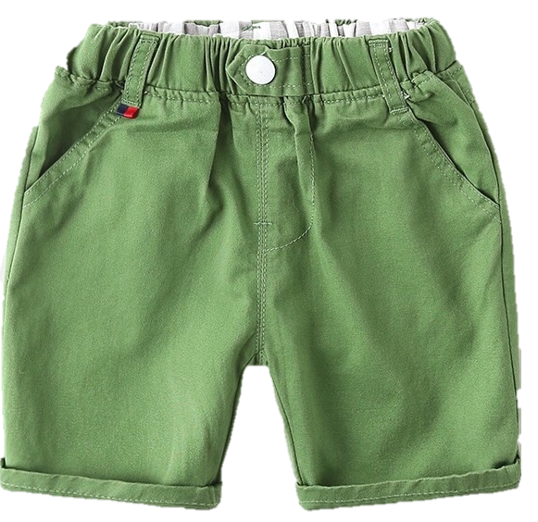
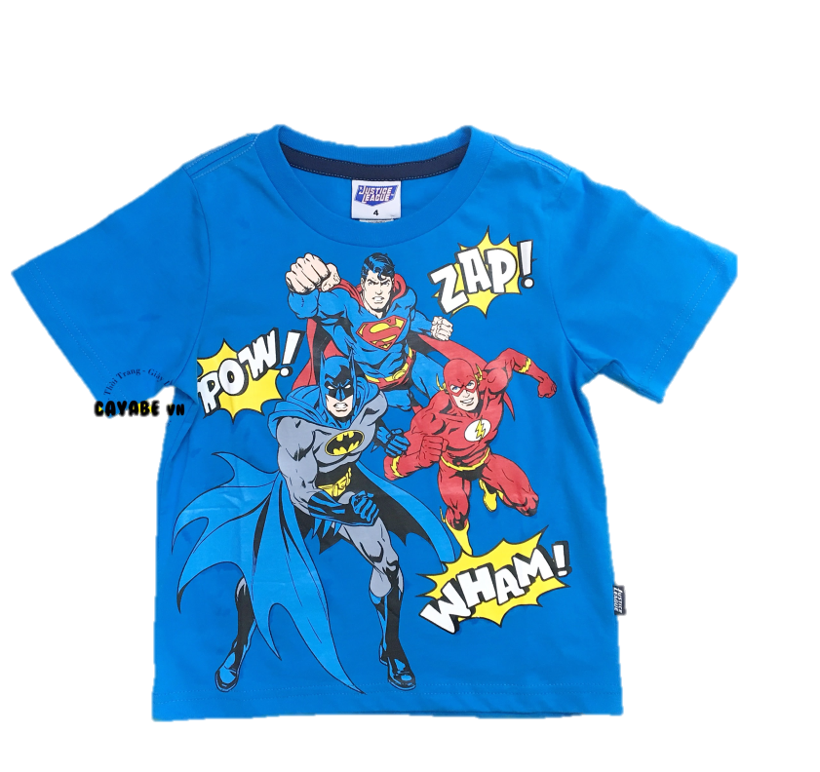
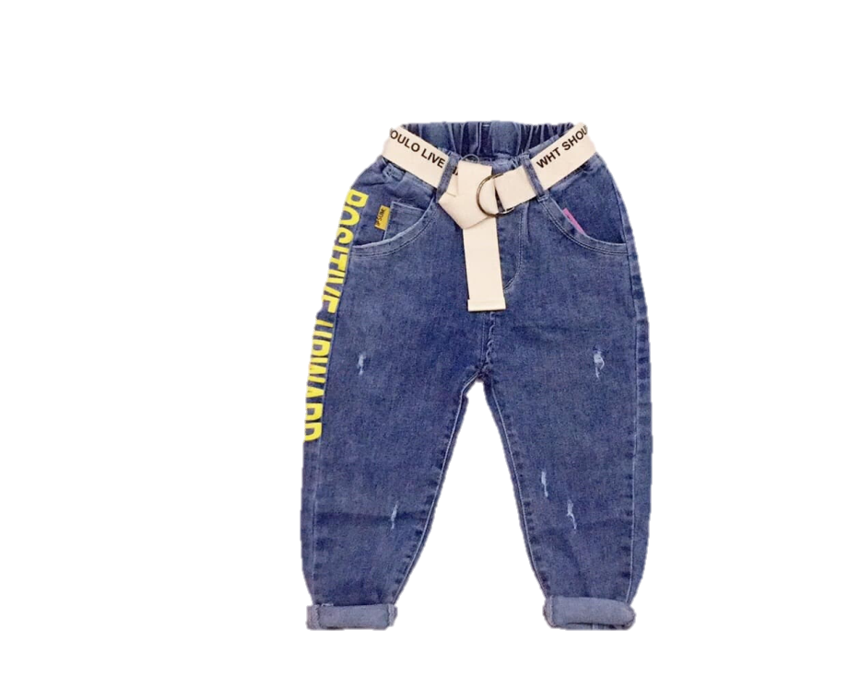
- Ngoài áo sơ mi bạn trai còn mặc trang phục gì?

Slide 7
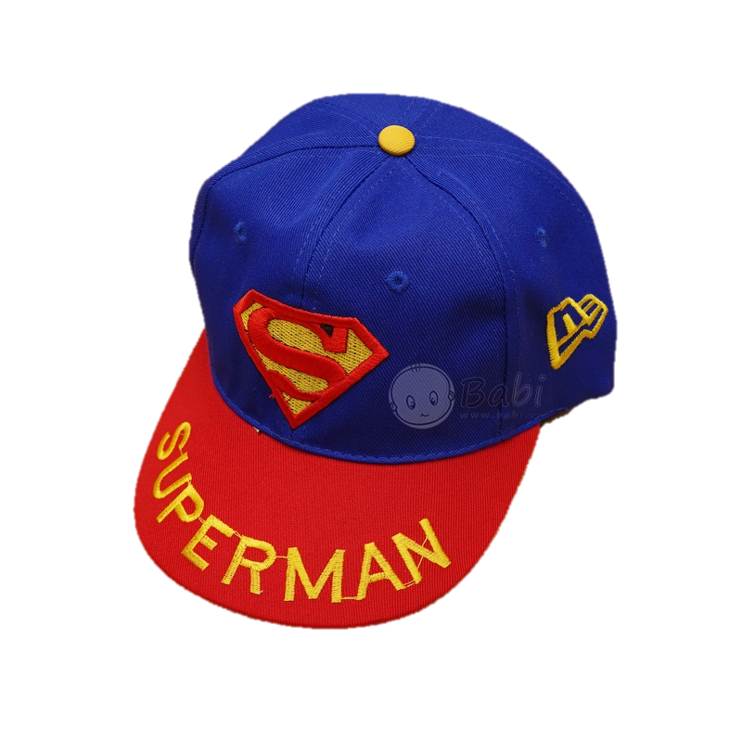
- Bạn trai đội nón gì?

Slide 8
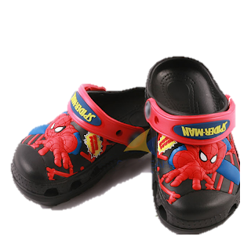
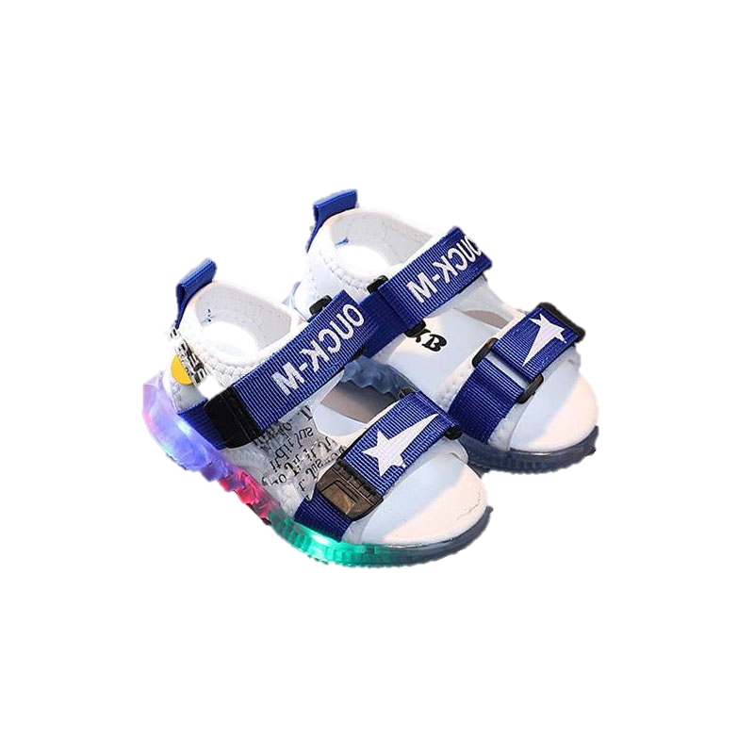
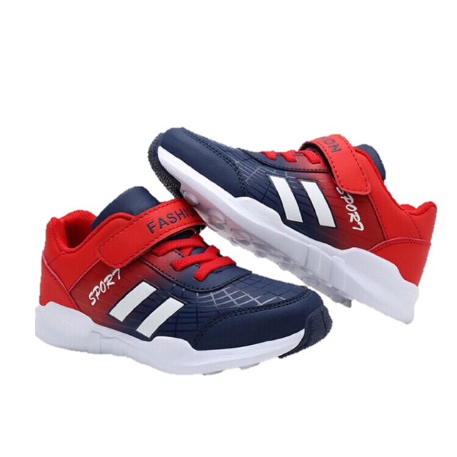
- Bạn trai mang giày, dép như thế nào?

Slide 9
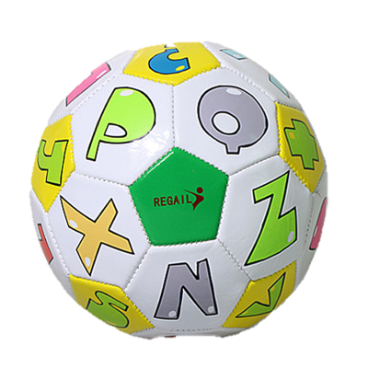
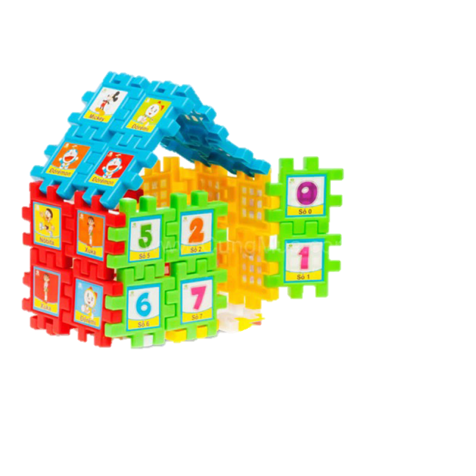
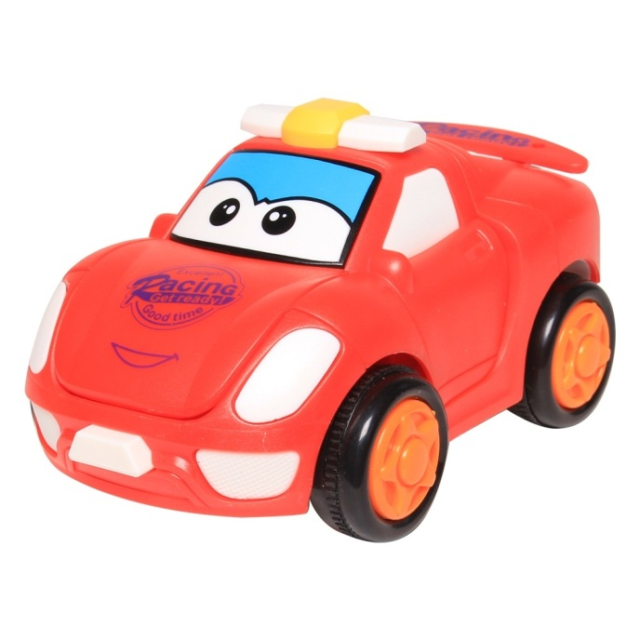
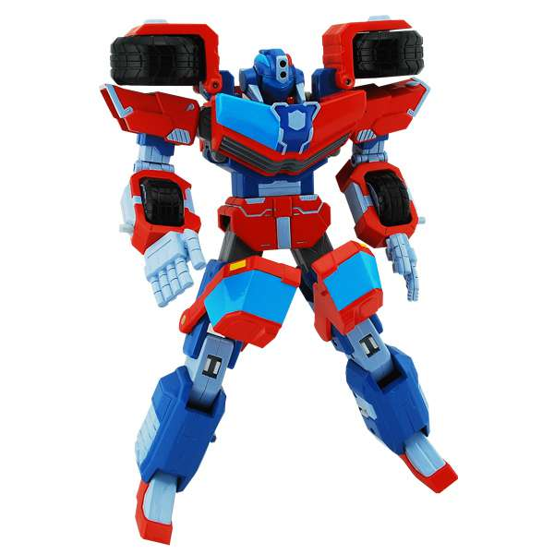
- Sở thích của bạn trai là gì?

Slide 10

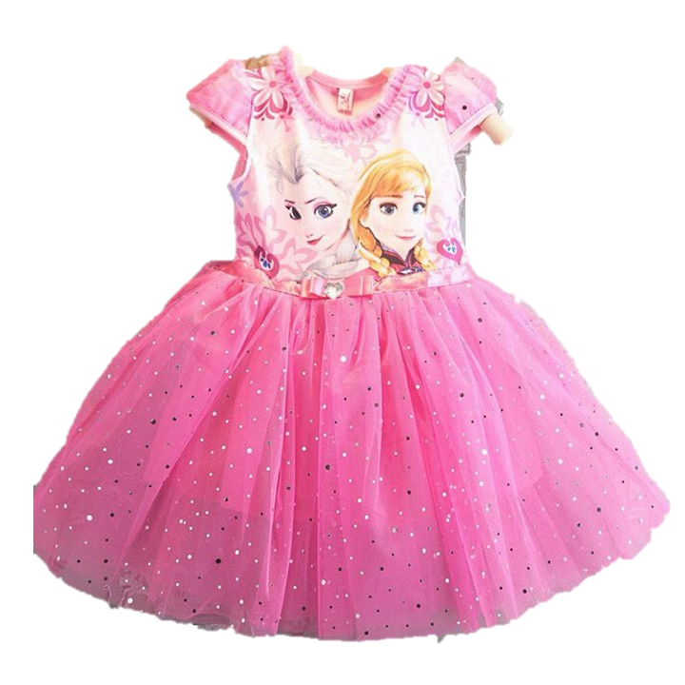
Cùng quan sát xem trang phục của bạn gái có đặc điểm gì?

Slide 11
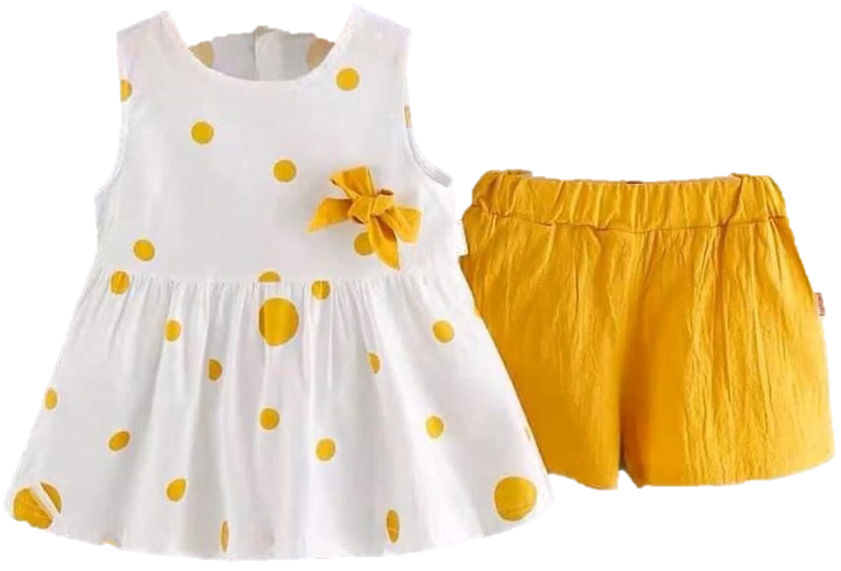
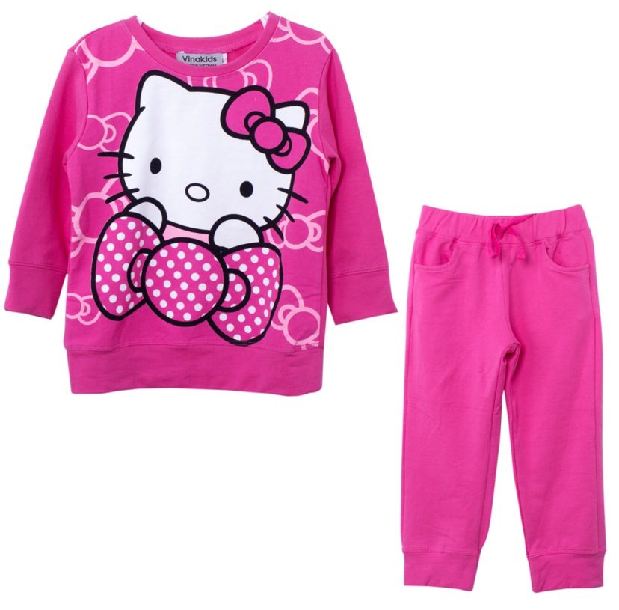
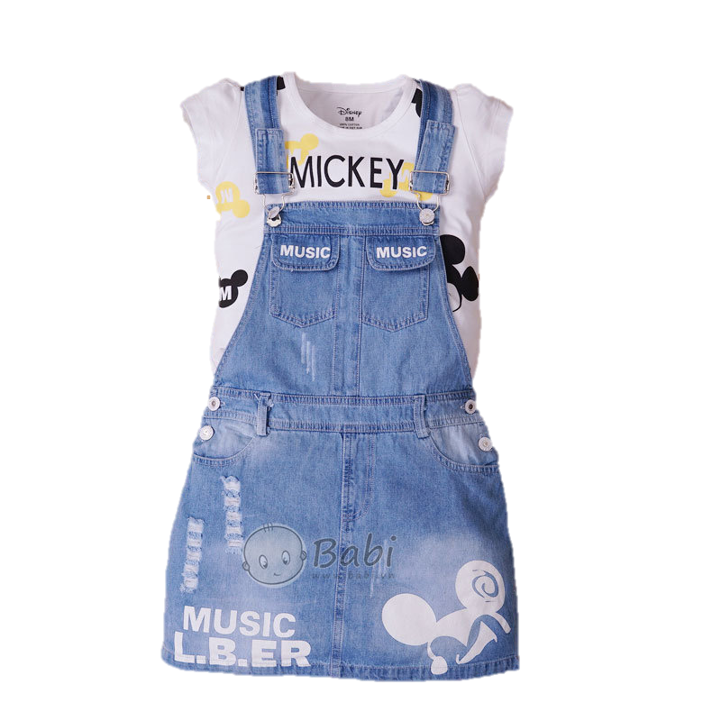
Ngoài váy, các bạn gái còn mặc những trang phục nào nữa?

Slide 12
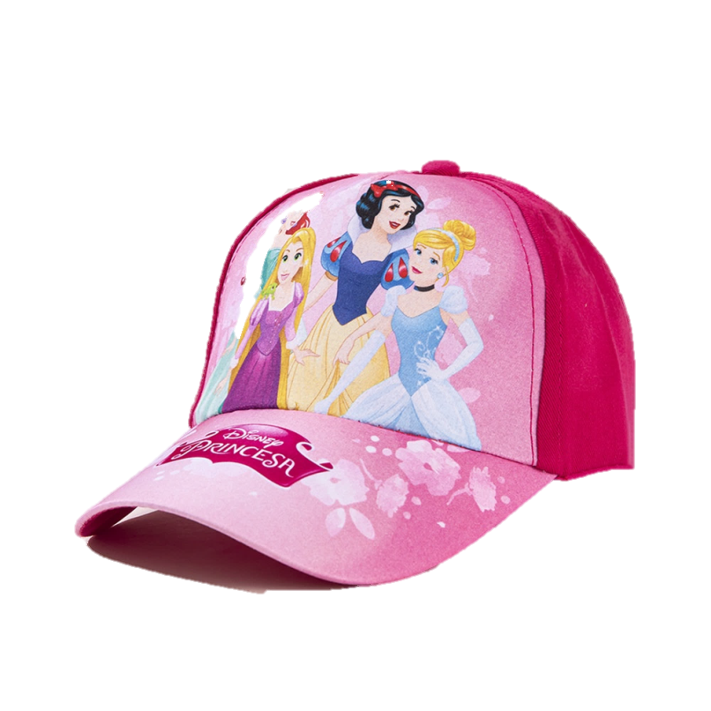
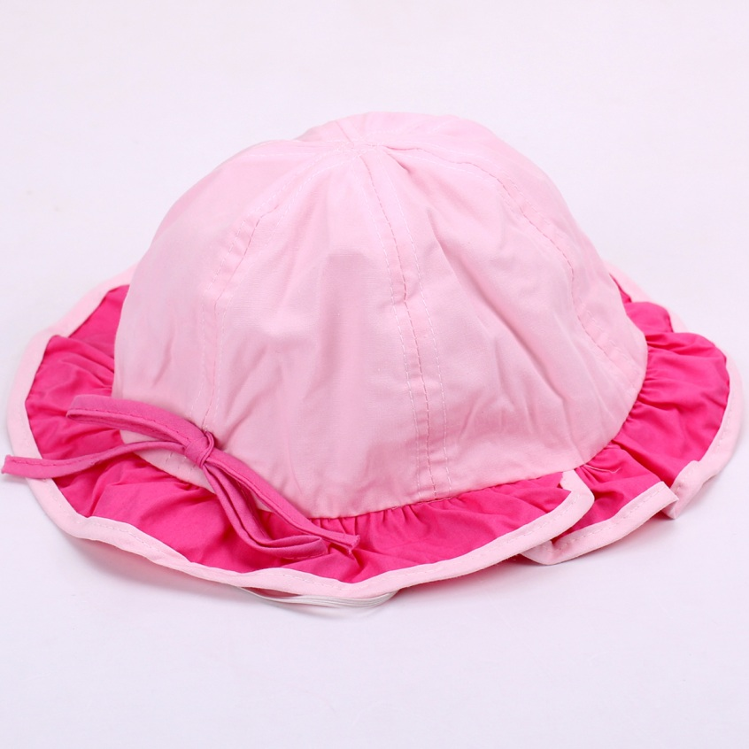
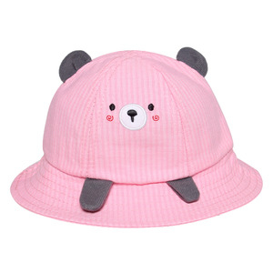
Các bạn gái đội nón gì?

Slide 13
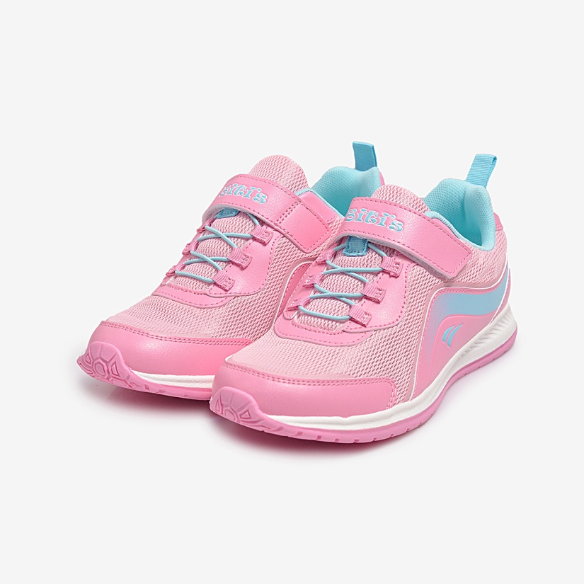
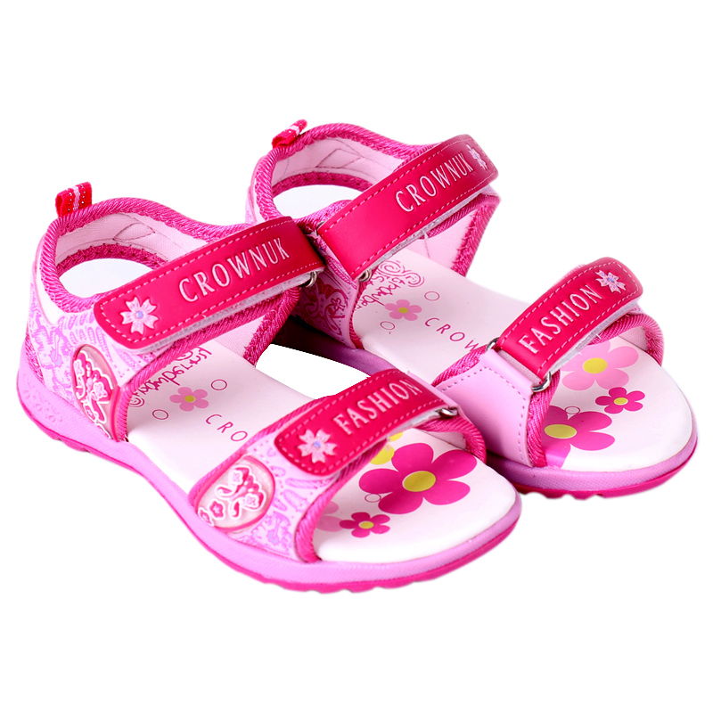
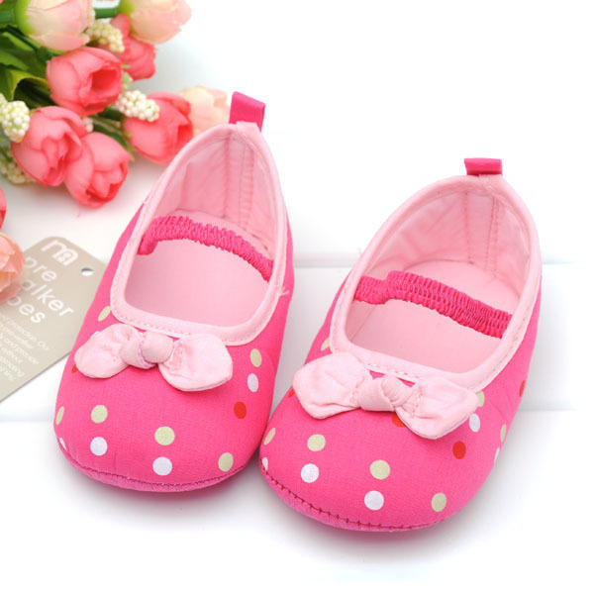
Các bạn mang giày, dép như thế nào?

Slide 14
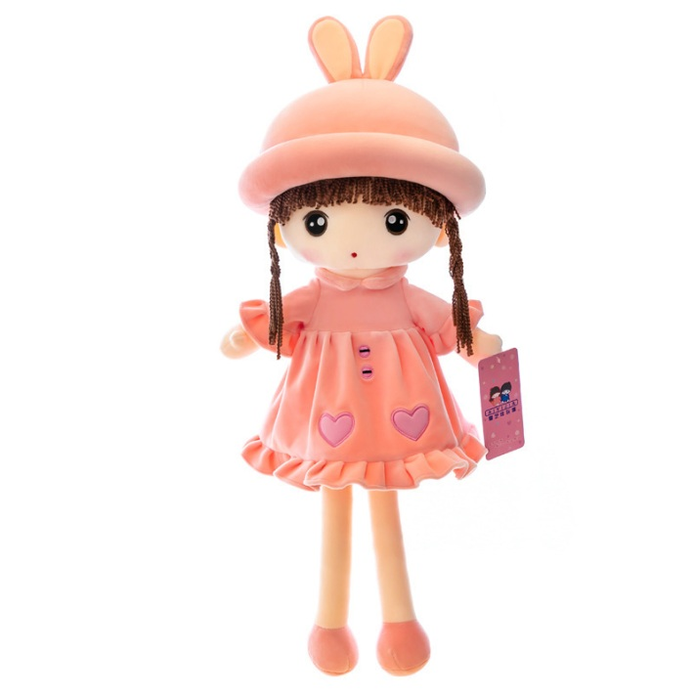
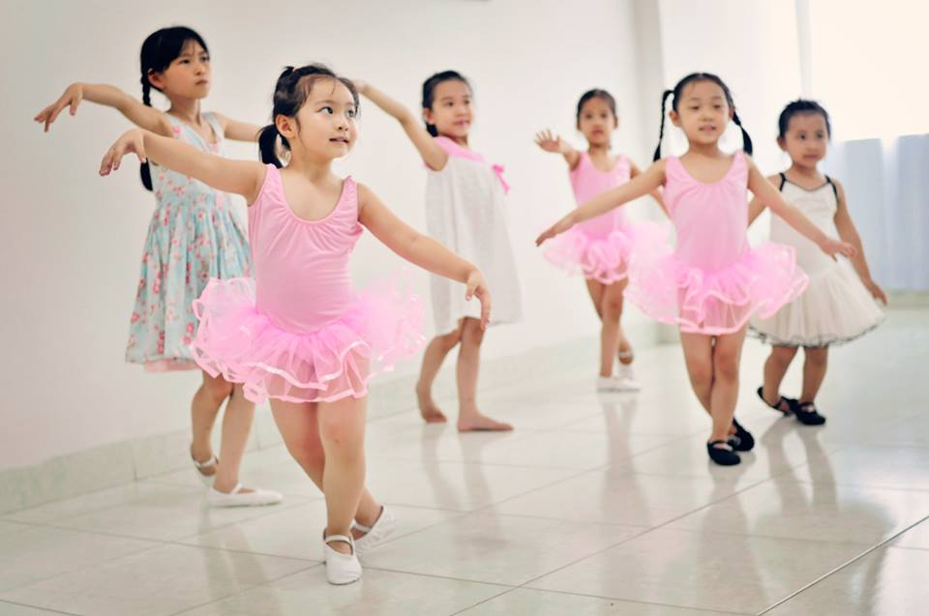
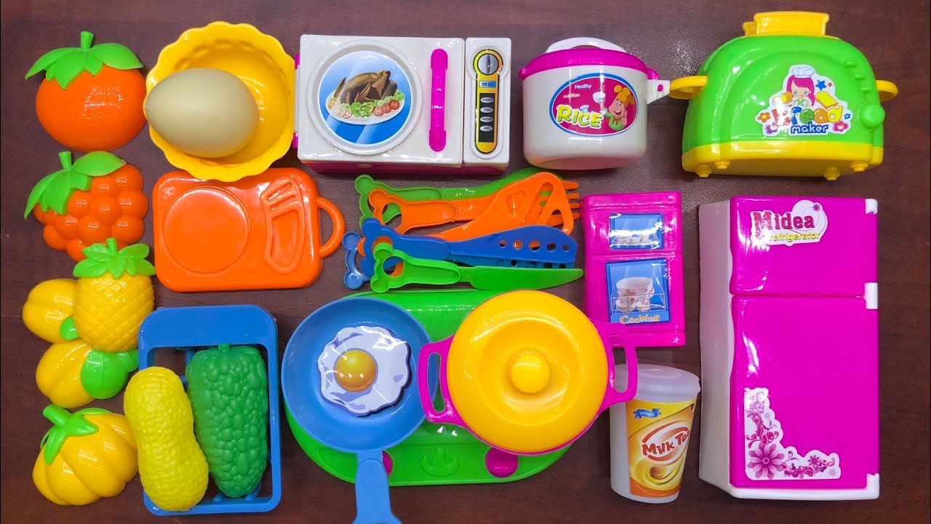
Sở thích của các bạn gái là gì?

Slide 15

GIÁO DỤC
- Các con hãy nhớ luôn giữ gìn quần áo sạch sẽ, gọn gàng. Không được làm bẩn quần áo nhé!
- Với những đồ dùng, đồ chơi. Sau khi chơi xong nhớ cất gọn gàng để lần sau chúng mình lại chơi tiếp.

Slide 16

TRÒ CHƠI: ĐỒ DÙNG CỦA AI?

Slide 17

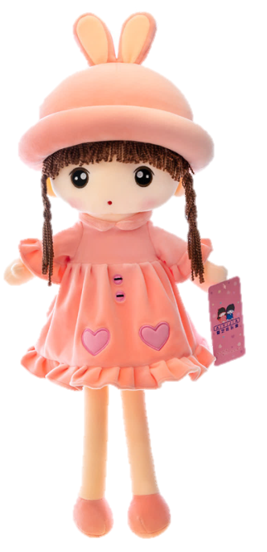
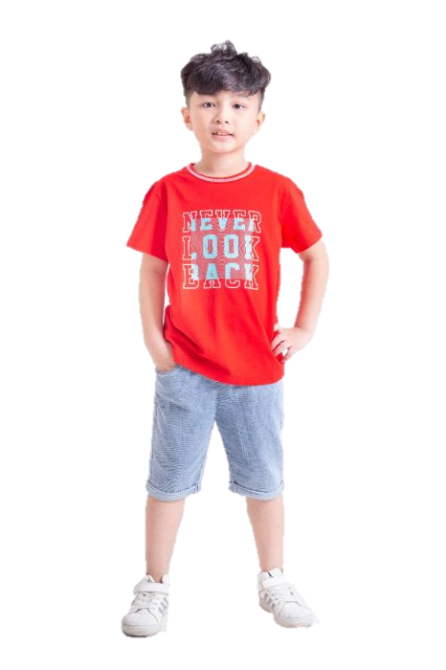
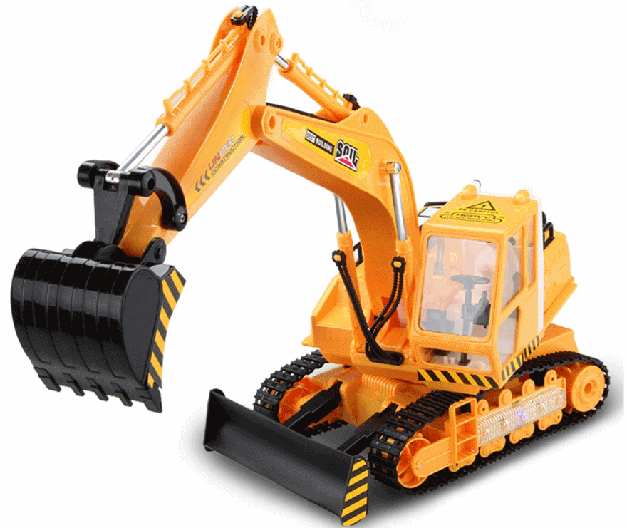
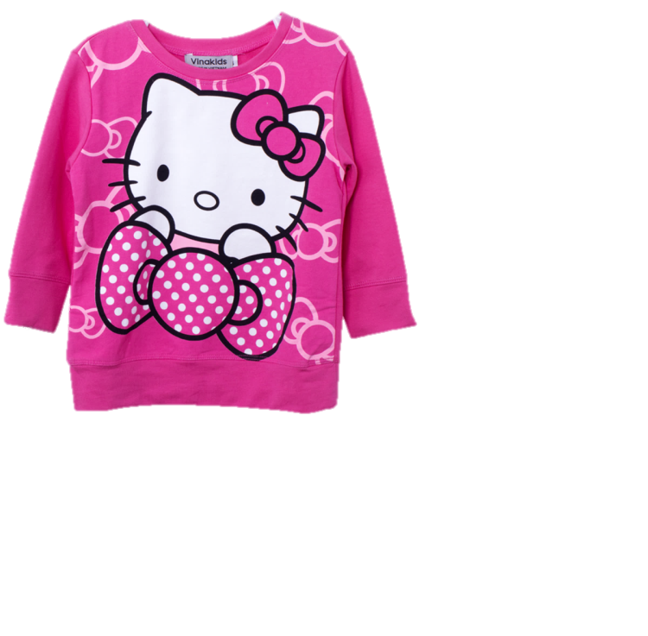
Đồ dùng, đồ chơi bạn trai.

Slide 18

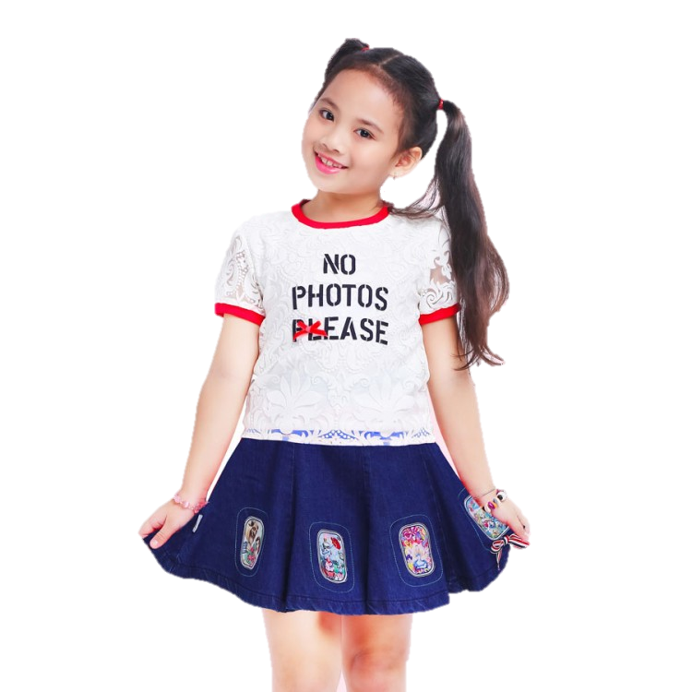
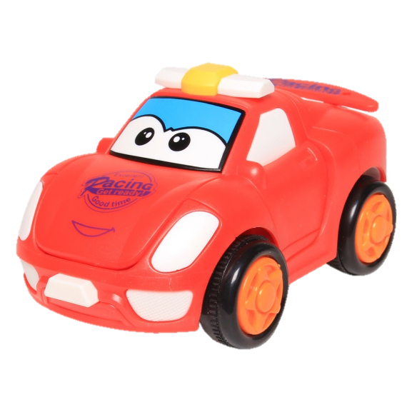
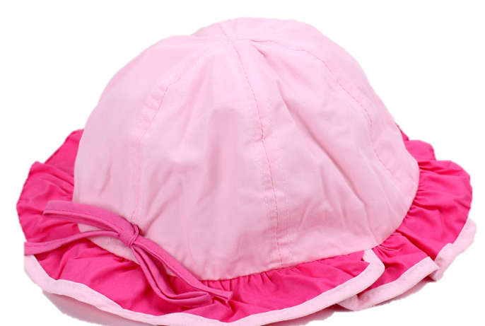
Đồ dùng, đồ chơi bạn gái

Slide 19

IV. KẾT QUẢ ĐẠT ĐƯỢC.
-Về phía giáo viên:
+ Nâng cao trình độ chuyên môn nghiệp vụ.
+ Có kỹ năng tổ chức các tiết dạy khám phá khoa học một cách linh hoạt, khéo léo và hấp dẫn trẻ.
-Về phía trẻ:
+ Có thêm kiến thức, hiểu biết về bản thân và bạn khác giới.
- Biết giữ gìn trang phục, đồ dùng của bản thân.
- Về phía phụ huynh:
+ Hiểu được tầm quan trọng của việc dạy trẻ nhận biết, phân biệt trang phục, đồ cùng bạn trai, bạn gái. Qua đó giáo dục giới tính cho trẻ.

Slide 20


